Slide 1
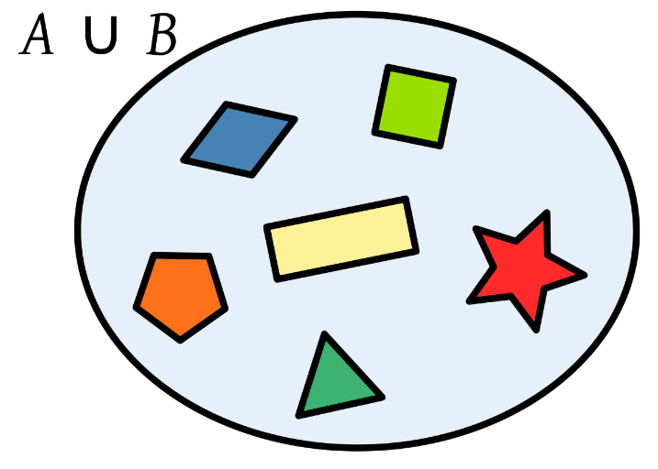

Operaciones con Conjuntos
1. UNIÓN: La unión de dos conjuntos es un tercer conjunto donde están todos los elementos de ambos conjuntos, y se representa con el símbolo « ∪ ».
Ej: La unión de los conjuntos A y B es otro conjunto A ∪ B que contiene todos los elementos de A y de B.

Slide 2
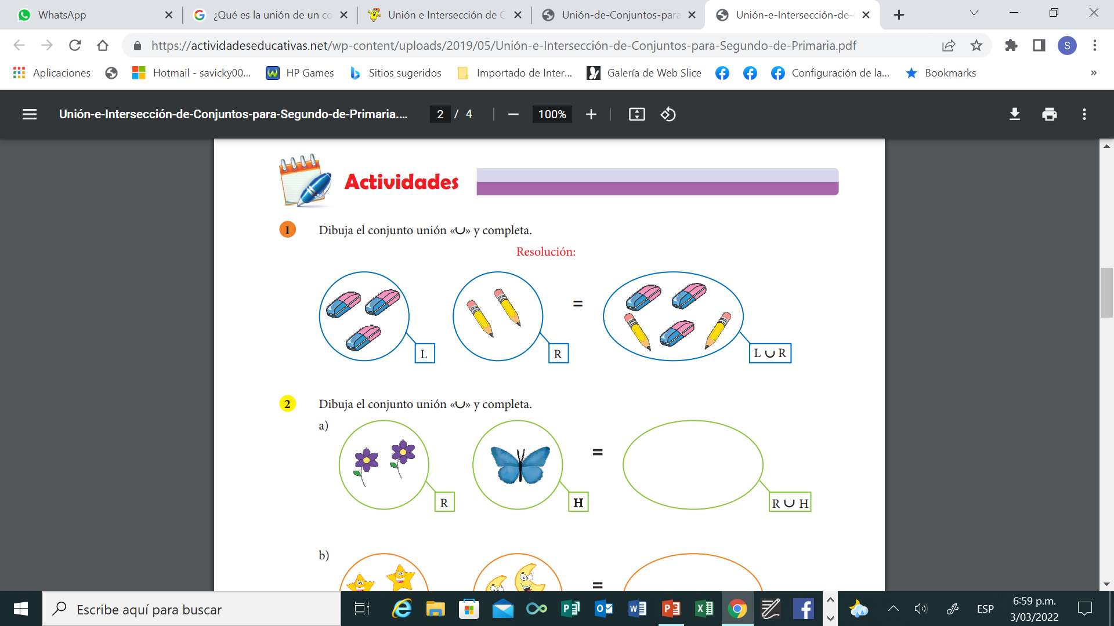
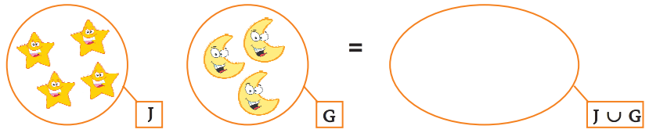
Actividad: Dibuja el conjunto ∪ en cada caso

Slide 3
El conjunto C es la unión de los conjuntos T y S. Se representa: T ∪ S = { C }
Tarea: Realiza el conjunto ∪ y completa

Slide 4



